Slide 1
QUIZ

Slide 2
Présentation du projet
Projet réalisé sur Thonny en Python par Hammy de la classe de première 2021-2022 en spécialité NSI.

Slide 3

Explication des lignes de code

Slide 4


Slide 5
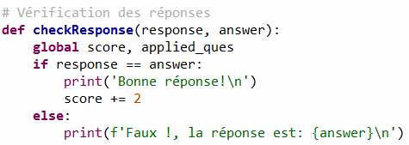

Slide 6


Slide 7
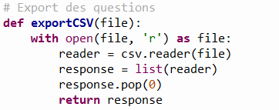

Slide 8
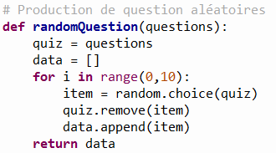

Slide 9
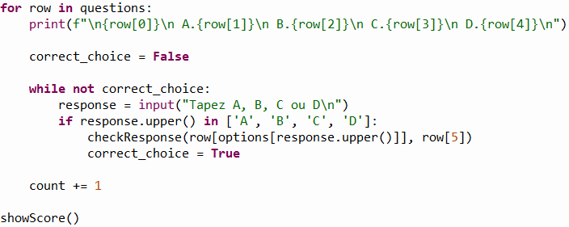

Slide 10
Problèmes rencontrés
Nous avons eu une grosse difficulté qui nous a fait réfléchir pendant plusieurs heures. Cette difficulté venait de la définition aléatoire de notre programme qui nous sert pour tirer aléatoirement un nombre entre 0 et 36. Notre problème était d’utiliser la variable « n » dans une autre définition du programme et donc on a dû utiliser le mot-clé « global » qui rend accessible la variable « n » dans tout le programme.
Nous ne connaissions pas la fonction global quand nous avons fais le script et par conséquent il était impossible pour nous d’utiliser la même variable dans plusieurs fonctions.

Slide 11
Conclusion
Ce projet nous a permis d’apprendre beaucoup de choses dans des domaines différents, que l’on ne savait pas au préalable donc un grand merci a nos professeurs.

